Slide 1
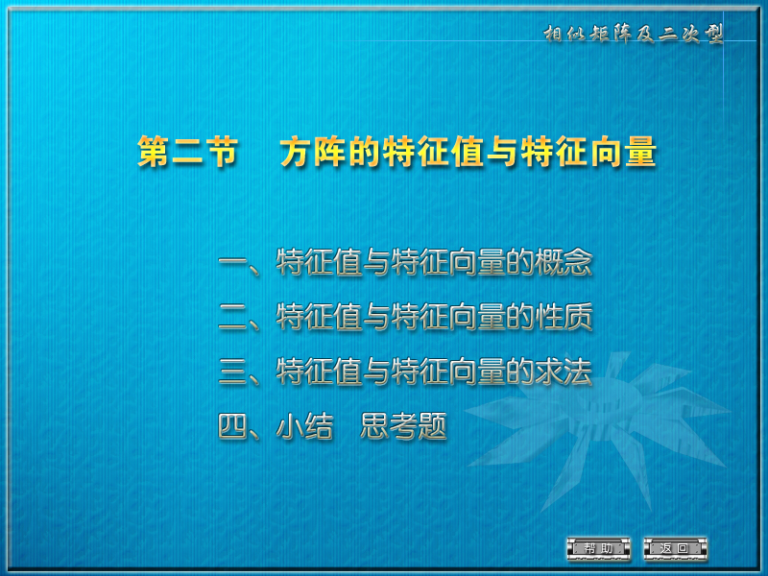

Slide 2
引言
纯量阵 λE 与任何同阶矩阵的乘法都满足交换律，即
(λE_{n})A_{n} = A_{n} (λE_{n}) = λA_{n} ．
矩阵乘法一般不满足交换律，即AB ≠ BA ．
数乘矩阵与矩阵乘法都是可交换的，即
λ (AB) = (λA)B = A(λB)．
Ax = λ x ?
例：

Slide 3
一、特征值与特征向量的概念
例：
则 λ = 1 为 的特征值， 为对应于λ = 1 的特征向量.

Slide 4
一、特征值与特征向量的概念
说明
Ax = λ x = λE x
非零向量 x 满足 (A−λE) x = 0（零向量）
齐次线性方程组有非零解
系数行列式 | A−λE | = 0

Slide 5
特征方程
特征多项式
特征方程 | A−λE | = 0
特征多项式 | A−λE |

Slide 7
在复数范围内 n 阶矩阵 A 有 n 个特征值（重根按重数计算）

Slide 8
例1
解

Slide 10
例２
解

Slide 13
例：求矩阵 的特征值和特征向量．
解：
所以 A 的特征值为 λ₁ = −1，λ₂ = λ₃ = 2 ．

Slide 14
例：求矩阵 的特征值和特征向量．
解（续）：当 λ₁ = −1 时，因为
解方程组 (A + E) x = 0．
解得基础解系 ．
k p₁（k ≠ 0）就是对应的特征向量．

Slide 15
例：求矩阵 的特征值和特征向量．
解（续）：当 λ₂ = λ₃ = 2 时，因为
解方程组 (A−2E) x = 0．
解得基础解系 ．
k₂ p₂ + k₃ p₃ （k₂ , k₃ 不同时为零）就是对应的特征向量．

Slide 16
二、基本性质
在复数范围内 n 阶矩阵 A 有 n 个特征值（重根按重数计算）．
设 n 阶矩阵 A 的特征值为 λ₁, λ₂, …, λ_{n}，则
λ₁ + λ₂ + … + λ_{n} = a₁₁ + a₂₂ + … + a_{nn}
λ₁ λ₂ … λ_{n} = |A|
若 λ 是 A 的一个特征值，则齐次线性方程组的基础解系
就是对应于特征值为 λ 的全体特征向量的最大无关组．

Slide 17
例４ 证明：若 是矩阵A的特征值， 是A的属于
的特征向量，则
证明
再继续施行上述步骤 次，就得

Slide 19
二、基本性质
在复数范围内 n 阶矩阵 A 有n 个特征值（重根按重数计算）．
设 n 阶矩阵 A 的特征值为 λ₁, λ₂, …, λ_{n}，则
λ₁ + λ₂ + … + λ_{n} = a₁₁ + a₂₂ + … + a_{nn}
λ₁ λ₂ … λ_{n} = |A|
若 λ 是 A 的一个特征值，则齐次线性方程组的基础解系
就是对应于特征值为 λ 的全体特征向量的最大无关组．
若 λ 是 A 的一个特征值，则 ϕ (λ) = a₀ + a₁ λ + … + a_{m} λ ^{m}
是矩阵多项式 ϕ (A) = a₀ + a₁ A + … + a_{m} A ^{m} 的特征值．

Slide 21
二、特征值和特征向量的性质

Slide 22
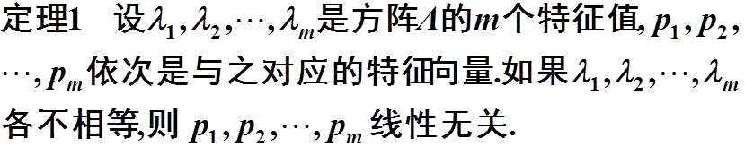
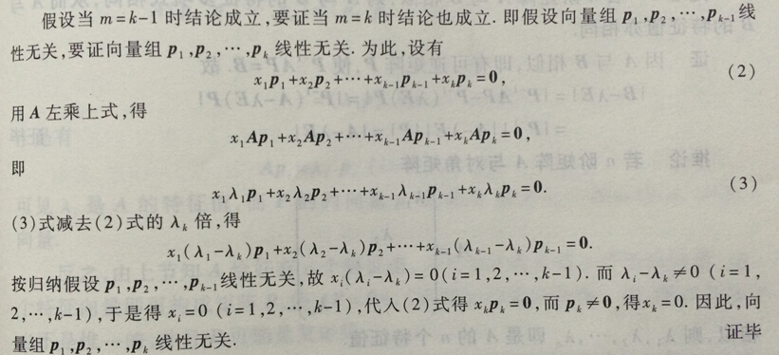

Slide 23
二、特征值和特征向量的性质
证明
则
即
类推之，有

Slide 24
把上列各式合写成矩阵形式，得

Slide 25
注意
１. 属于不同特征值的特征向量是线性无关
的．
２. 属于同一特征值的特征向量的非零线性
组合仍是属于这个特征值的特征向量．
３. 矩阵的特征向量总是相对于矩阵的特征
值而言的，一个特征值具有的特征向量不唯一；
一个特征向量不能属于不同的特征值．

Slide 27
三、特征值与特征向量的求法
例5 设A是 阶方阵，其特征多项式为
解

Slide 28
四、小结
求矩阵特征值与特征向量的步骤：

Slide 29
思考题

Slide 30
思考题解答

Slide 31
